Slide 1
Le diamant pour la détection de particules
Robin Molle

Slide 2

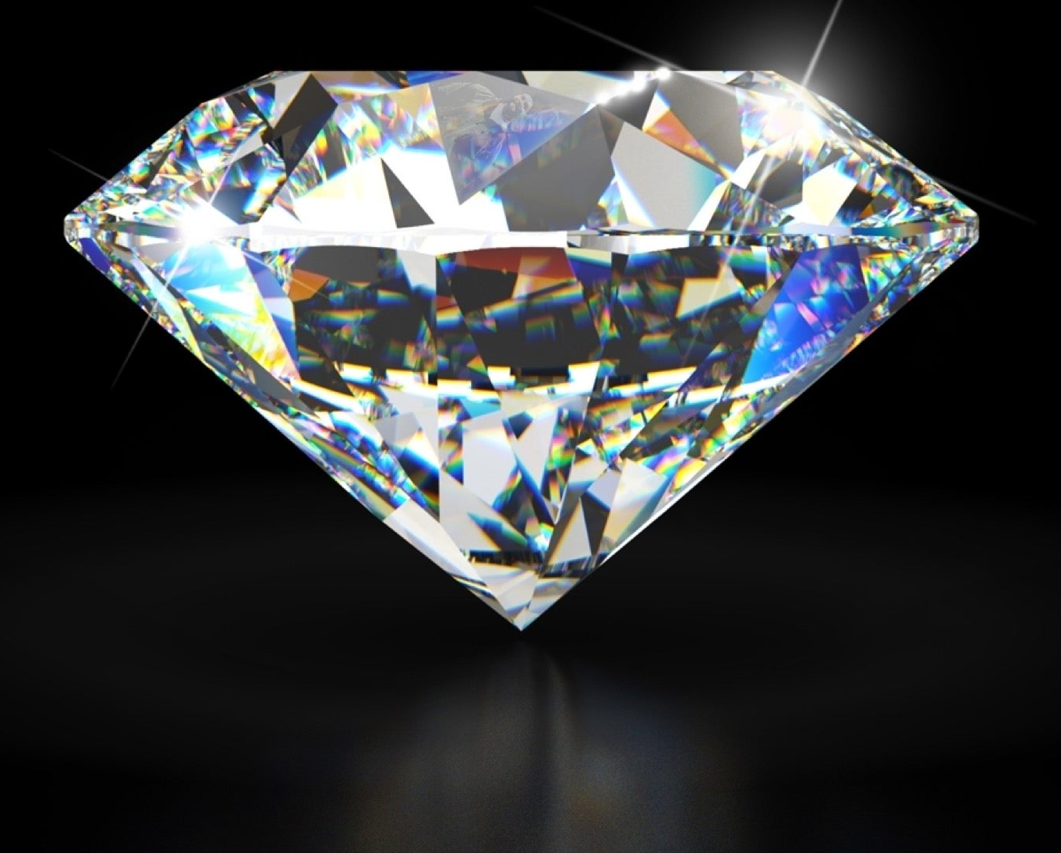
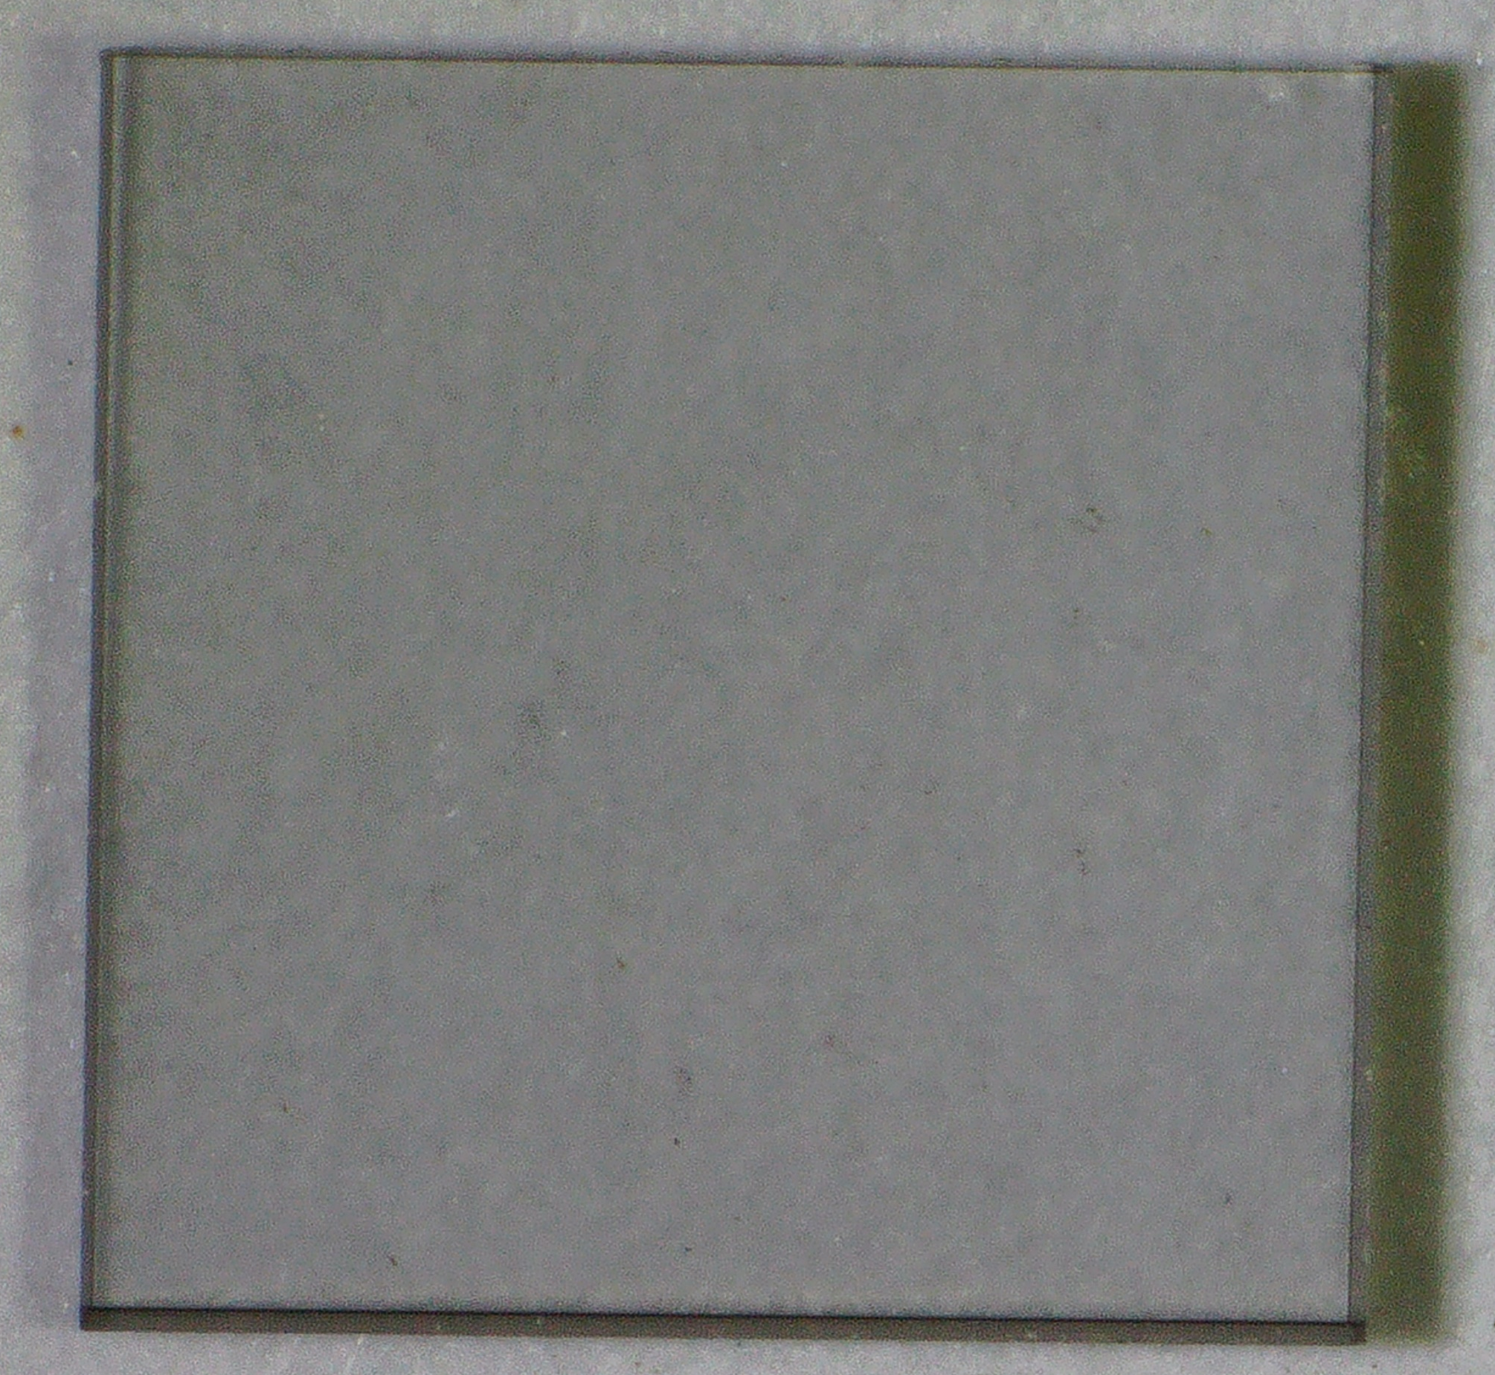
Qu’est ce que le diamant ?
Semi-conducteur à grand gap
Rapide
Résistant aux radiations
Z faible
1 mm – 20 mm
50 µm – 550 µm

Slide 3
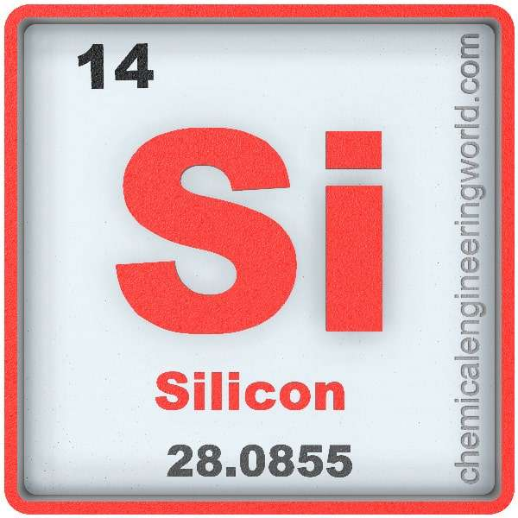
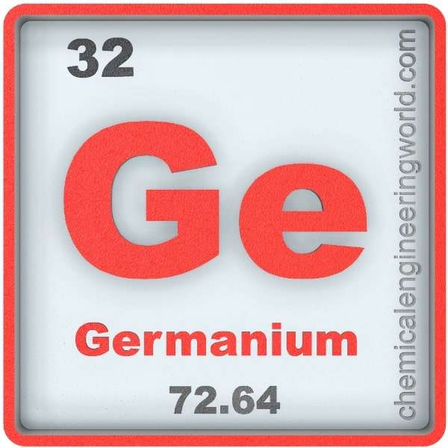

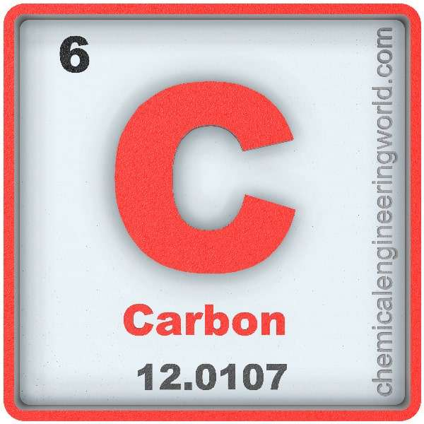
Le diamant parmi les semi-conducteurs communs
Silicium (Si)
Germanium (Ge)
Facilité de production
Connaissances, Coût
Excellente résolution en énergie
Grand volume de détection
Résistance à haut champ, et aux radiations
Refroidissement requis
Compacité
Carbure de Silicium (SiC)
Diamant (C)
Résistance à haut champ
Coût
Résistance aux radiations
Très rapide, Z faible
Coût, connaissances
Surface de production
Fragilité mécanique

Slide 4


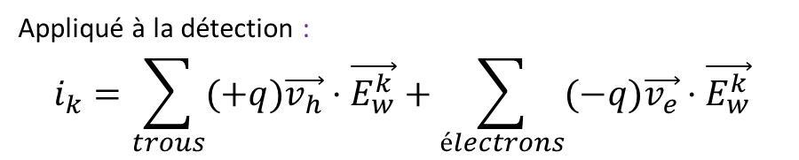


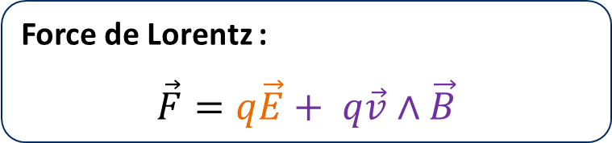
La chambre d’ionisation solide
Particule ionisante
Électronique de lecture
Force de Lorentz :
$$\vec{F}=q\vec{E}+ q\vec{v}∧\vec{B}$$
Diamant
Théorème de Schokley-Ramo :
$$i_{k}=q\vec{v}⋅\vec{E_{w}^{k}}$$
$$\vec{E}$$
+
+
Électron : particule élémentaire de charge négative
Trou : particule fictive représentant l’absence d’électron
-
$E_{w}^{k}$ : weighting field
Appliqué à la détection :
$$i_{k}=\sum_{trous}{(+q)\vec{v_{h}}⋅\vec{E_{w}^{k}}}+\sum_{électrons}{(−q)\vec{v_{e}}⋅\vec{E_{w}^{k}}}$$

Slide 5


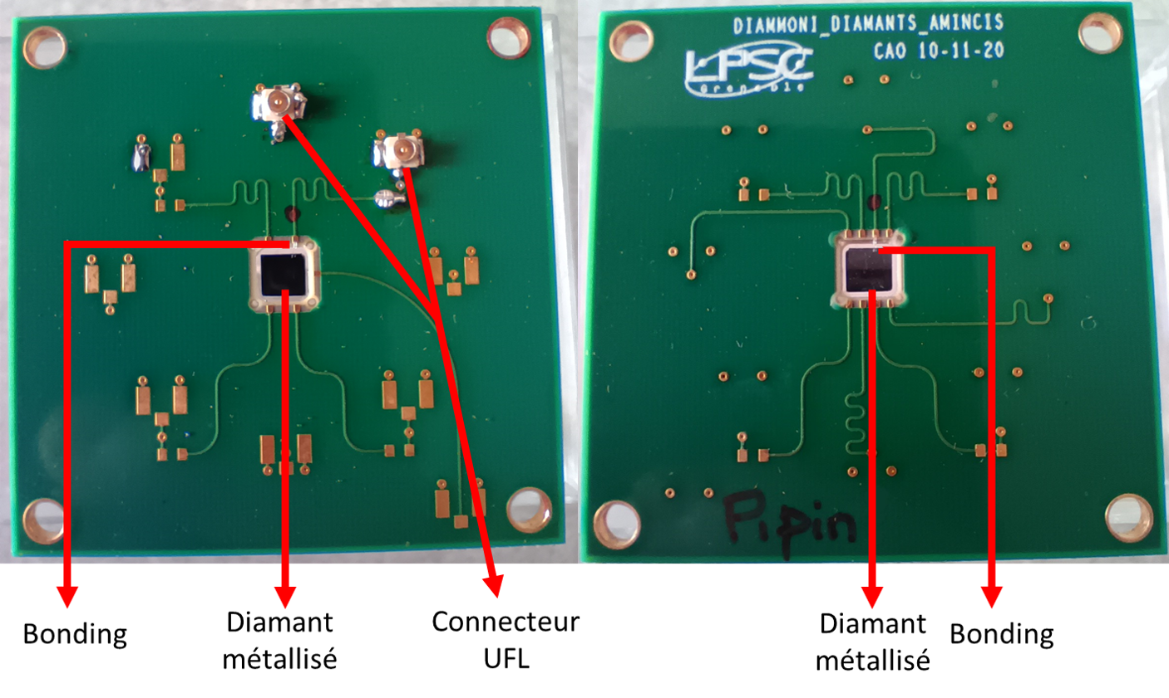
Assemblage d’un détecteur
Métallisation Al
100 nm
Intégration sur PCB
Diamant CVD
Diamants synthétiques
Diamant HPHT
Diamant naturel

Slide 6
Développements : caractérisation
À Grenoble
LPSC
Courant de fuite
Transient Current Technique
Spectroscopie alpha
Spectroscopie bêta
XBIC (ESRF)
eBIC (Institut Néel)
Rayons X (SARP & ESRF)
Analyse matériau (Institut Néel)
…
Alpha (ILL)
Fragments de fission (ILL)
Autres
Protons (ARRONAX, CAL, AIFIRA, ALTO)
Alpha (ARRONAX, AIFIRA, ALTO)
…
Carbone (GANIL, CNAO, ALTO)
Rayons X (ANSTO)

Slide 7
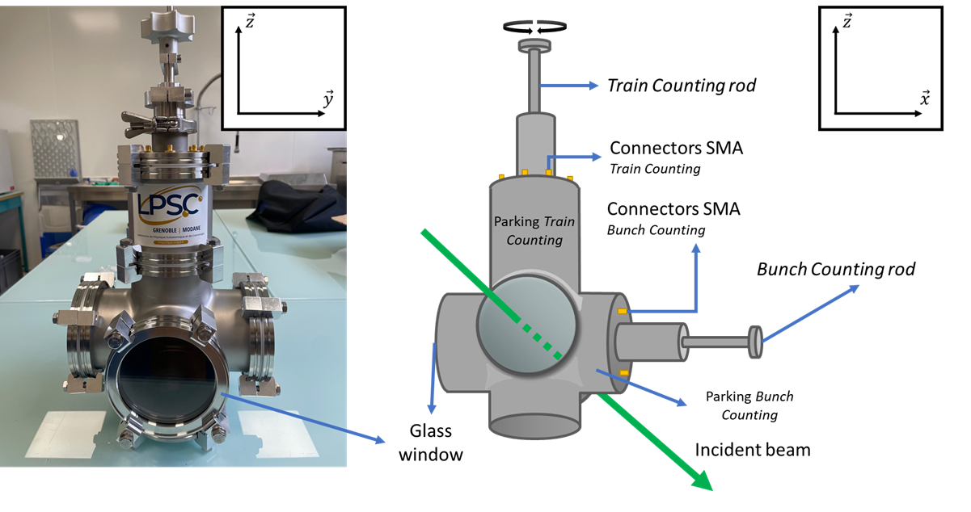
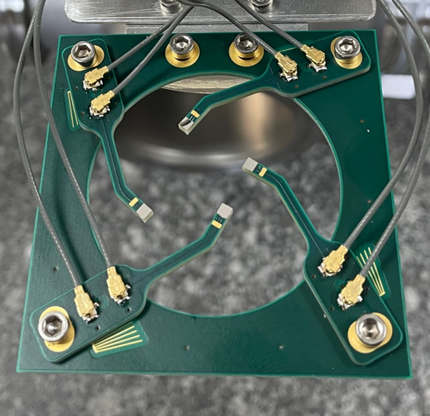
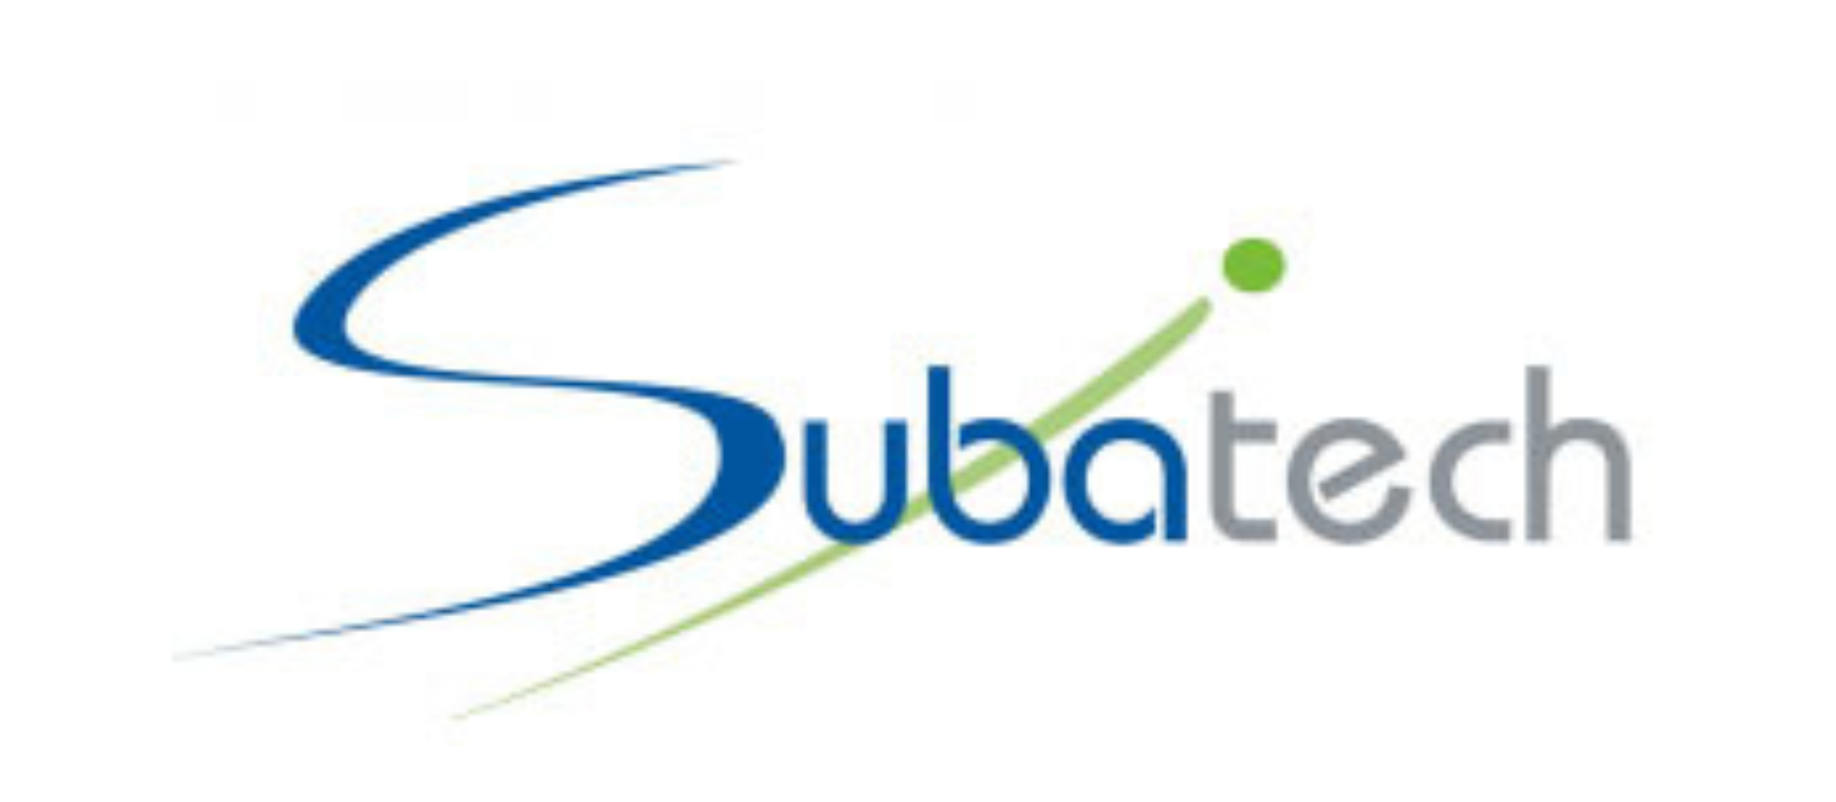


Multiples applications
Physique des particules
Moniteur faisceau pour la haute intensité
Physique nucléaire
Développement d’un moniteur faisceau pour les faisceaux d’ions pulsés de haute intensité (applications FLASH)
Physique des matériaux
Biomédical
Monitorage faisceau
Collaboration DIAMMONI

Slide 8
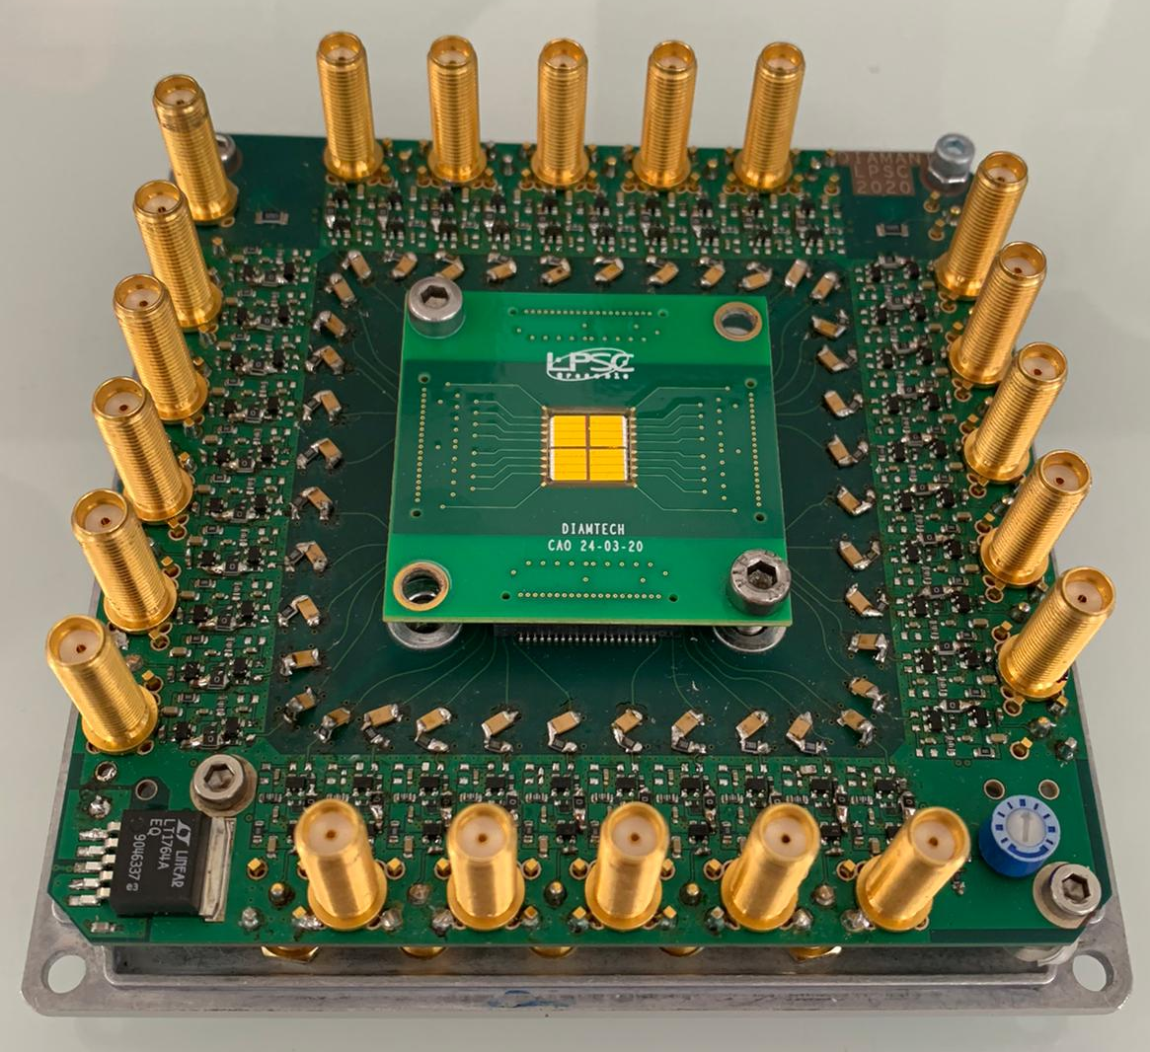

Multiples applications
Physique des particules
Hodoscope faisceau
Physique nucléaire
Développement d’un moniteur faisceau à haute résolution temporelle pour le contrôle en ligne en hadronthérapie
Physique des matériaux
Biomédical
Monitorage faisceau
Collaboration CLARYS/CLARYS UFT

Slide 9
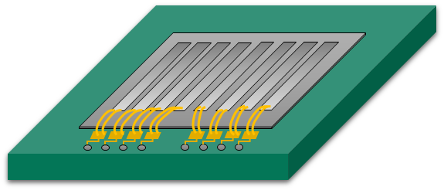
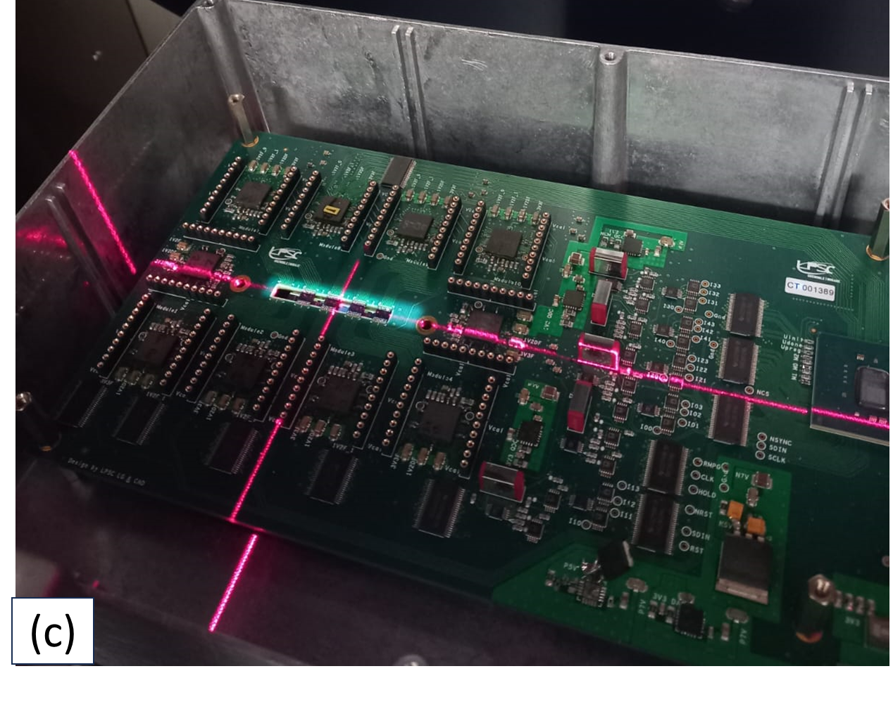


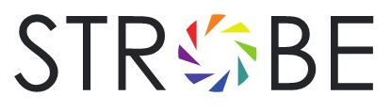
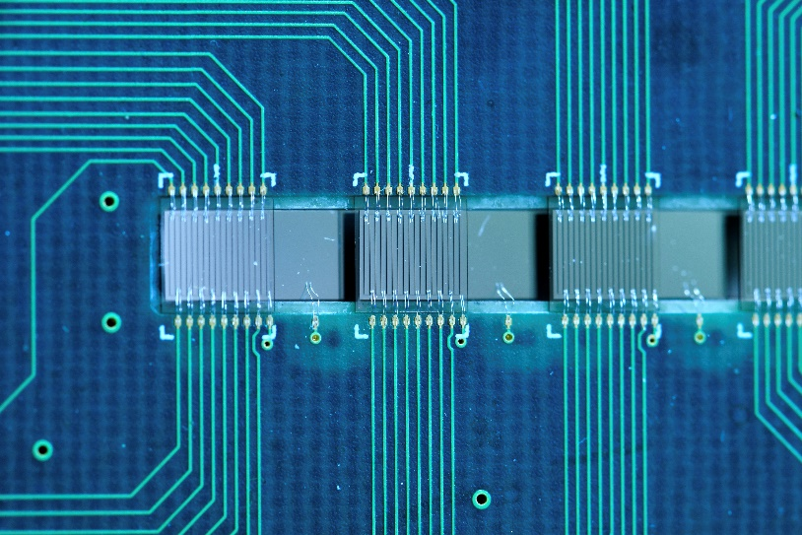
Multiples applications
Physique des particules
Détecteurs à pistes pour la MRT
Physique nucléaire
Développement de détecteurs amont et aval d’un patient pour des mesures dosimétriques en MRT
Physique des matériaux
Biomédical
Monitorage faisceau
Collaboration STROBE-LPSC-ESRF/ANSTO

Slide 10
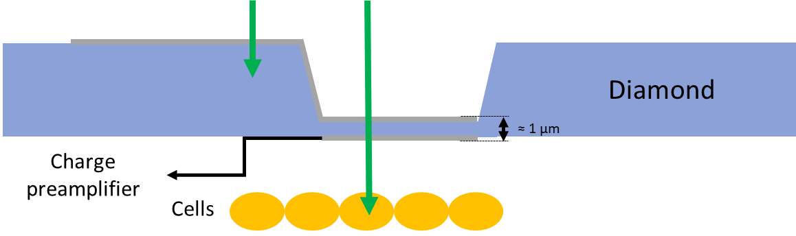
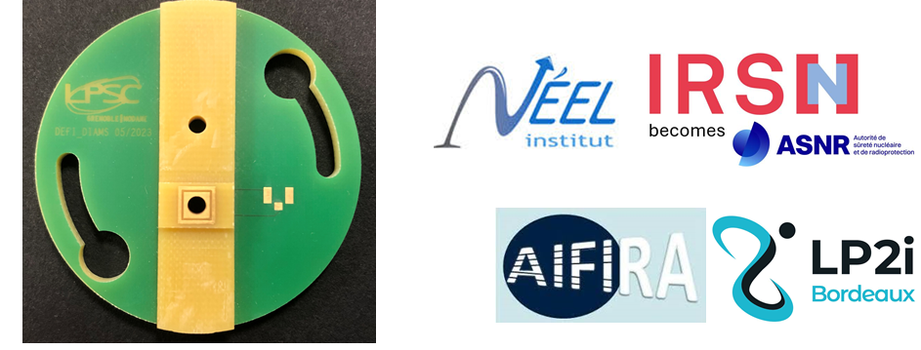
Multiples applications
Physique des particules
Membrane pour le monitorage de microfaisceaux
Physique nucléaire
Développement d’un moniteur faisceau pour des microfaisceaux d’ions (AIFIRA-MIRCOM)
Physique des matériaux
Biomédical
Monitorage faisceau
Collaboration LPSC-Institut Néel-ASNR-LP2i

Slide 11
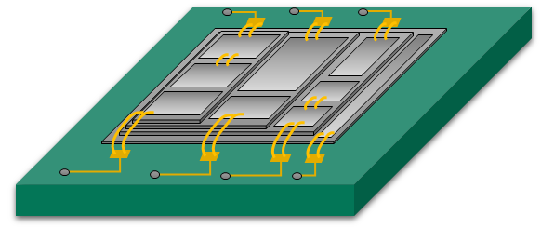
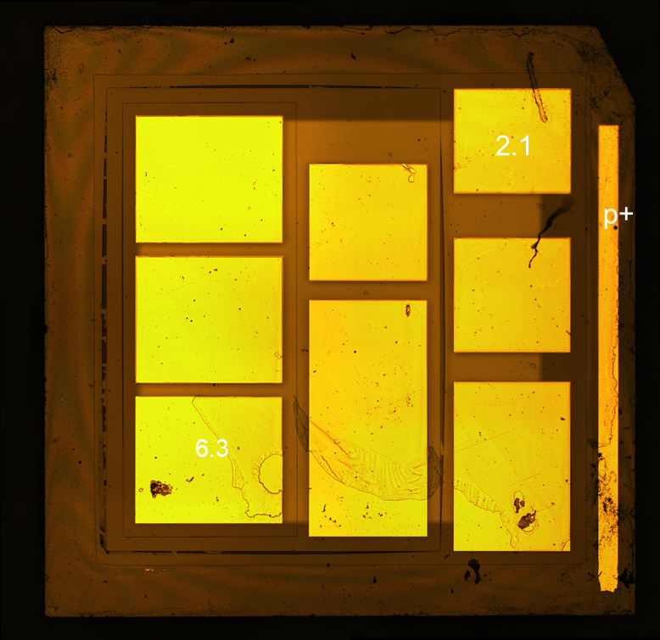


Multiples applications
Physique des particules
Télescope Delta E-E monolithique
Physique nucléaire
Physique des matériaux
p-
p++
Diamond
Biomédical
Détecteur à étages pour l’identification de particules
Monitorage faisceau
Collaboration Diamfab-institut Néel-LPSC

Slide 12
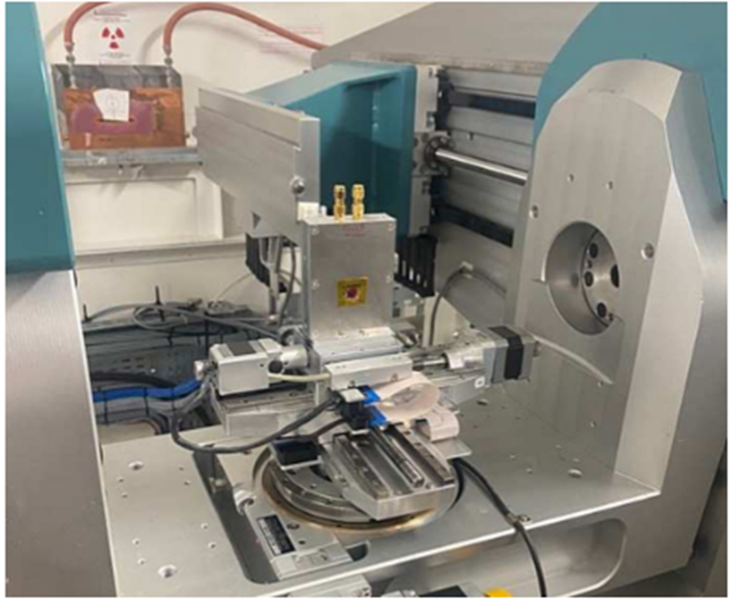
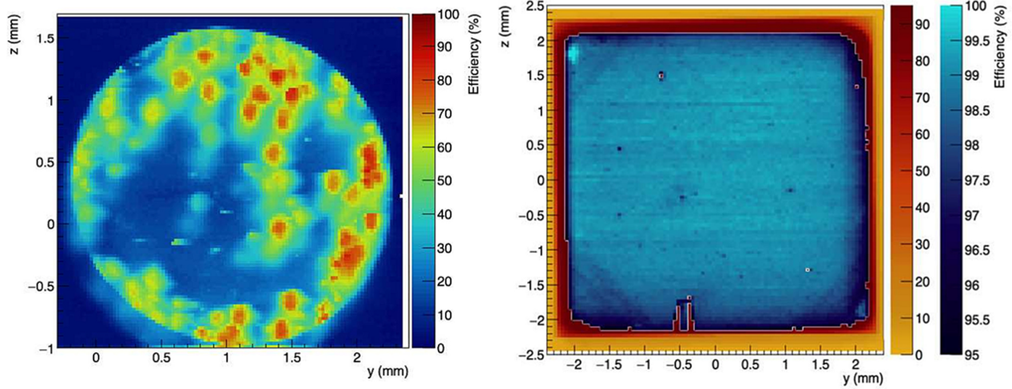
Multiples applications
Physique des particules
Banc de tests XBIC
Physique nucléaire
Développement d’un banc de tests expérimental pour la caractérisation de matériaux.
Physique des matériaux
Applications médicales
Monitorage faisceau

Slide 13
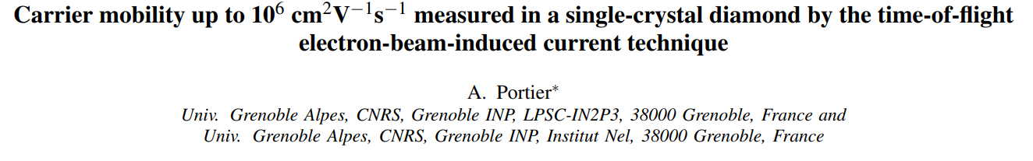
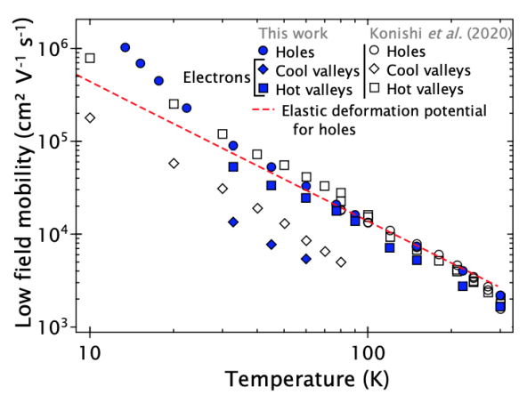
Multiples applications
Physique des particules
Mesures de mobilités à bas champs
Physique nucléaire
Physique des matériaux
Mesures de précision sur les mobilités de porteurs de charges à basse températures
Biomédical
Monitorage faisceau
Collaboration LPSC-Institut Néel

Slide 14
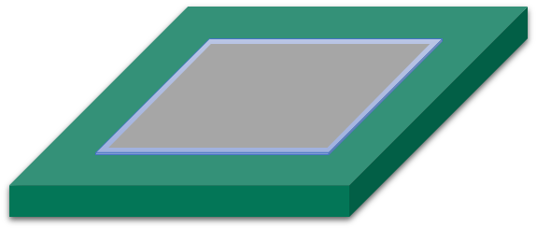

Flux versus Fluence
Le flux représente la vitesse de délivrance faisceau
→ Le détecteur doit pouvoir représenter les variations d’intensité de faisceau
Supposons
$$S=1 cm²$$
La fluence concerne l’historique du détecteur
Le détecteur doit se comporter de la même façon…
mais pour combien de temps?
 | Unités | Valeur
Flux | particule/cm²/s | 0
Fluence | particule/cm² | 0
16
4
8
8 + 16 + 4
8 + 16
8
28

Slide 15
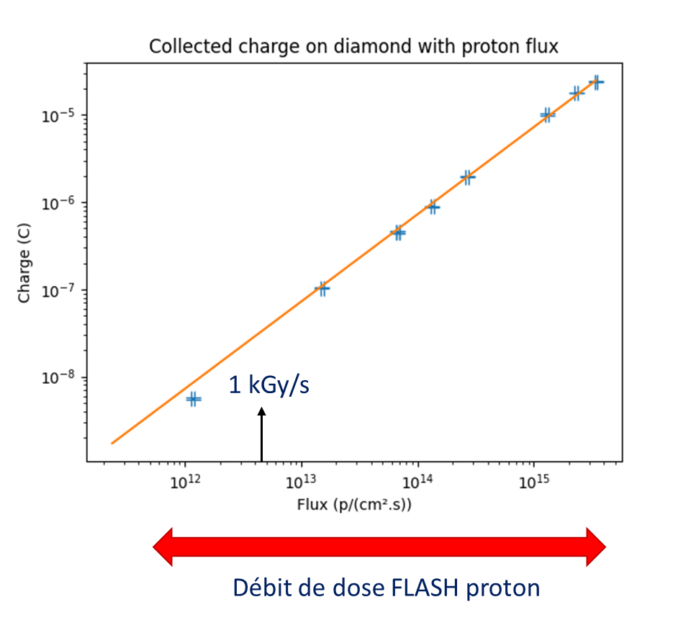
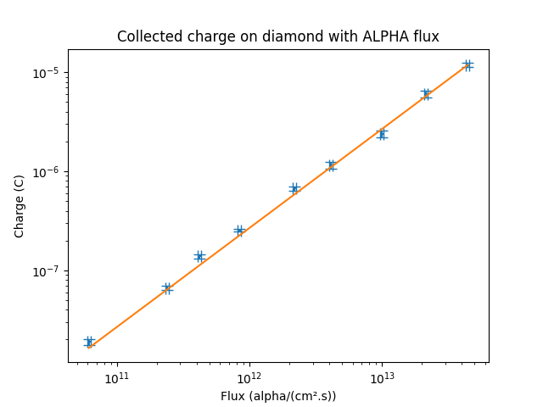
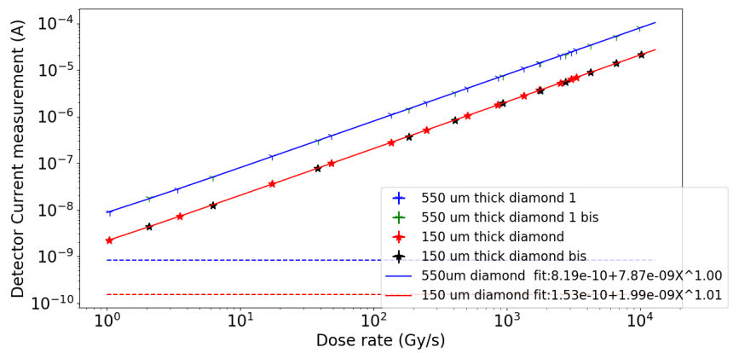
Développements : performances des détecteurs
Caractérisation en fonction du flux
Protons 68 MeV
Alpha 64 MeV
Rayons X 95 keV

Slide 16
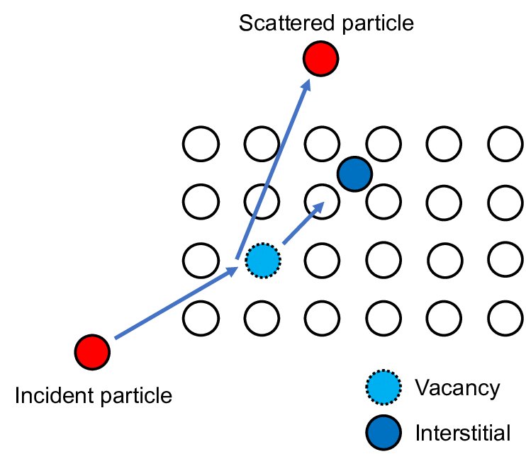
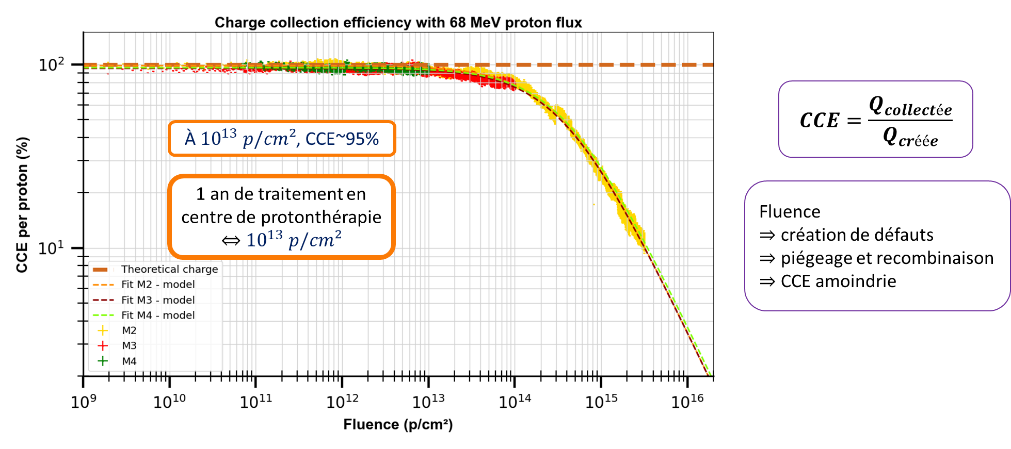
Développements : performances des détecteurs
Caractérisation en fonction du flux
Caractérisation en fonction de la fluence

Slide 17




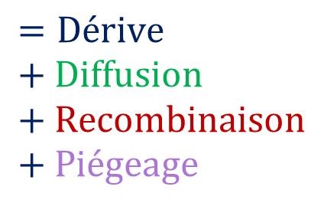
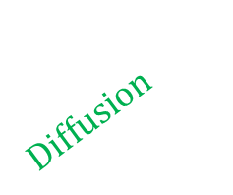

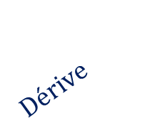
Rappel sur les semi-conducteurs
Recombinaison
Diffusion
Évolution des densités de charges :
$\frac{∂ p(x,t)}{∂t}$
Dérive
Piégeage
$$∇\left(p\left(x,t\right)\vec{v_{h}(x,t)}\right)+{ D}_{p}∆\left(p\left(x,t\right)\right)−α_{e_{tr}}^{h_{f}}n_{tr}\left(x,t\right)p\left(x,t\right)−α_{e_{f}}^{h_{f}}n\left(x,t\right)p\left(x,t\right)+\left[−\frac{p\left(x,t\right)}{τ_{h}^{tr}}+\frac{p_{tr}\left(x,t\right)}{τ_{h}^{\overline{tr}}}\right]$$
$$Dérive$$
Diamant
$$=Dérive+Diffusion+Recombinaison+Piégeage$$
$$Diffusion$$
Trous piégés
Électrons piégés
Trous
Électrons
$$Recombinaison$$
$$\vec{E}$$
+
+
Défaut structurel
-
$$Piégeage$$

Slide 18
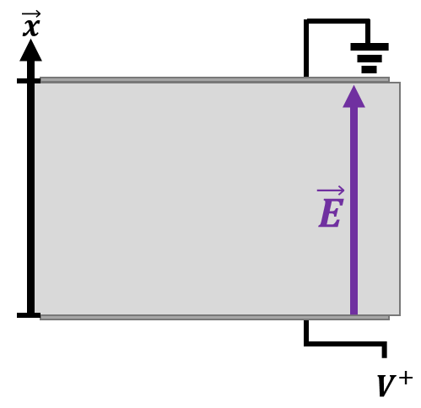
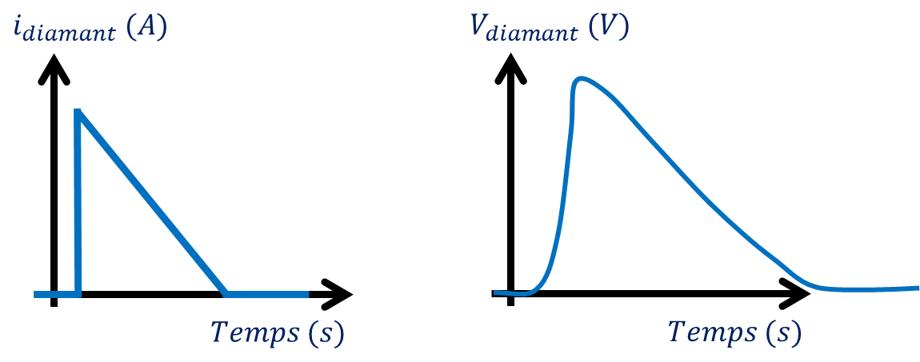
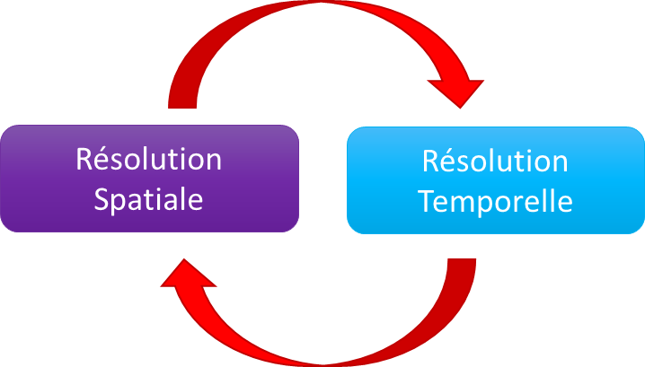
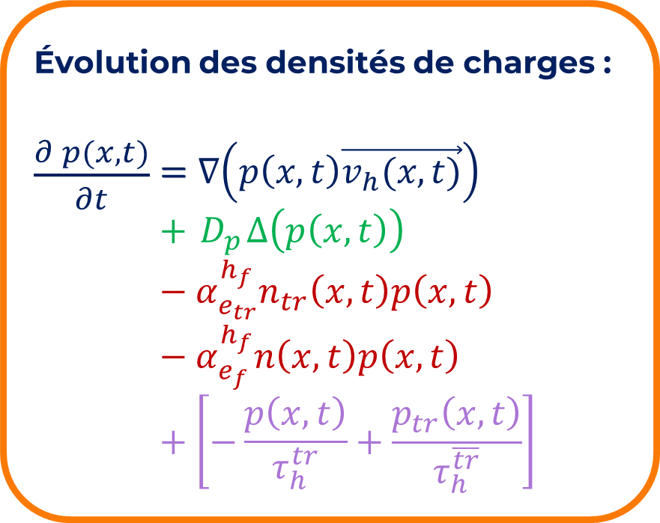
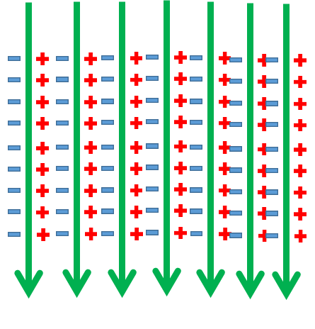

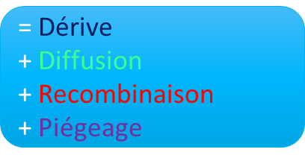
Développements : simulation PyDiam
Développement sur Python d’un outil de simulation déterministe : PyDiam
Objectif :
déterminer le courant induit en sortie de diamant en prenant en compte l’électronique
Modèle 1D avec suivi de la densité de charges au cours du temps
Diamant
Faisceau
Paramètres simulation
Électronique

Slide 19
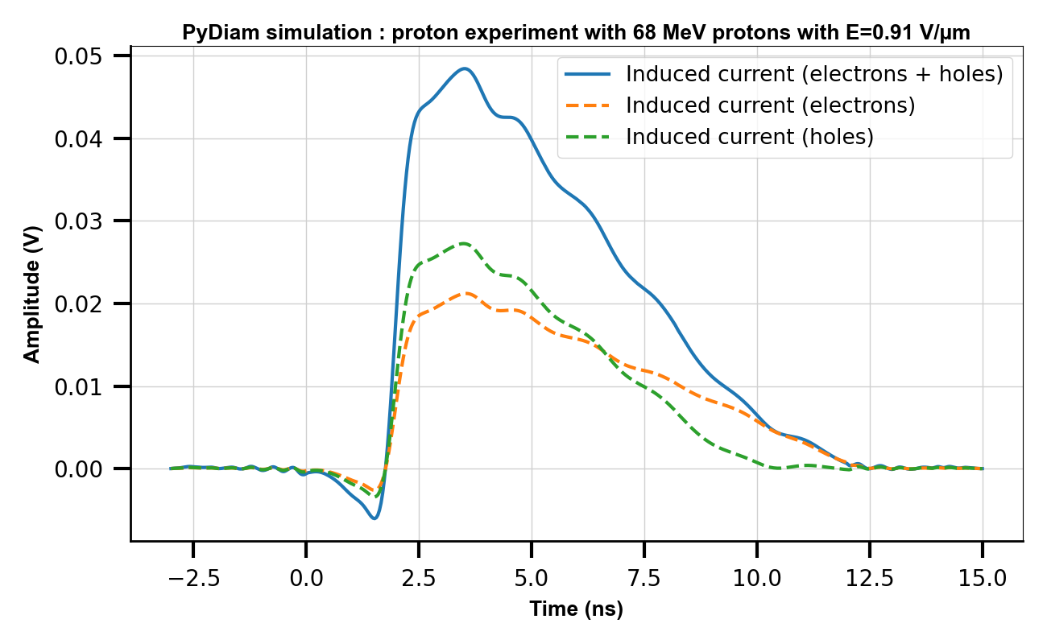
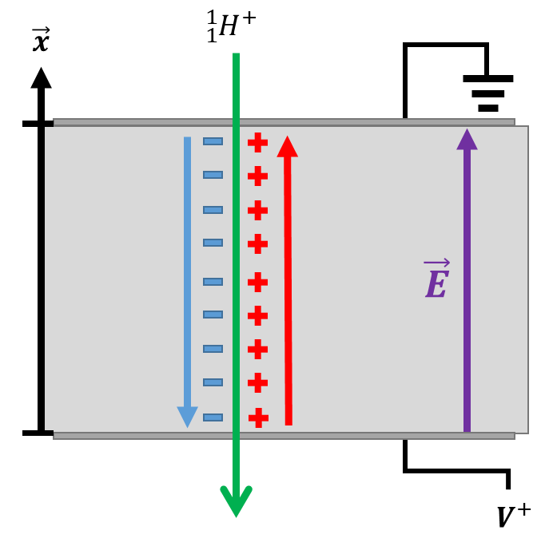
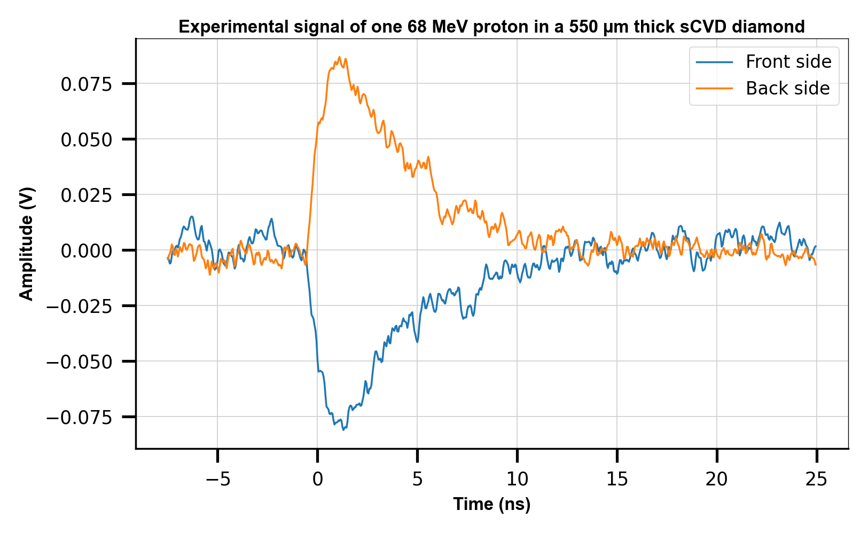
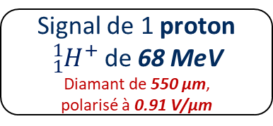
Développements : simulation PyDiam
Développement d’un outil de simulation déterministe PyDiam
Simulation 1D :
Résolution des équations de dérive-diffusion
Prise en compte du piégeage et de la recombinaison
Résolution des équations de Poisson
Simulation PyDiam
Signal de 1 proton ${}_{1}^{1}{H^{+}}$ de 68 MeV
Diamant de 550 µm,
polarisé à 0.91 V/µm
Face avant
Face arrière
Expérience au proton unique à ARRONAX

Slide 20






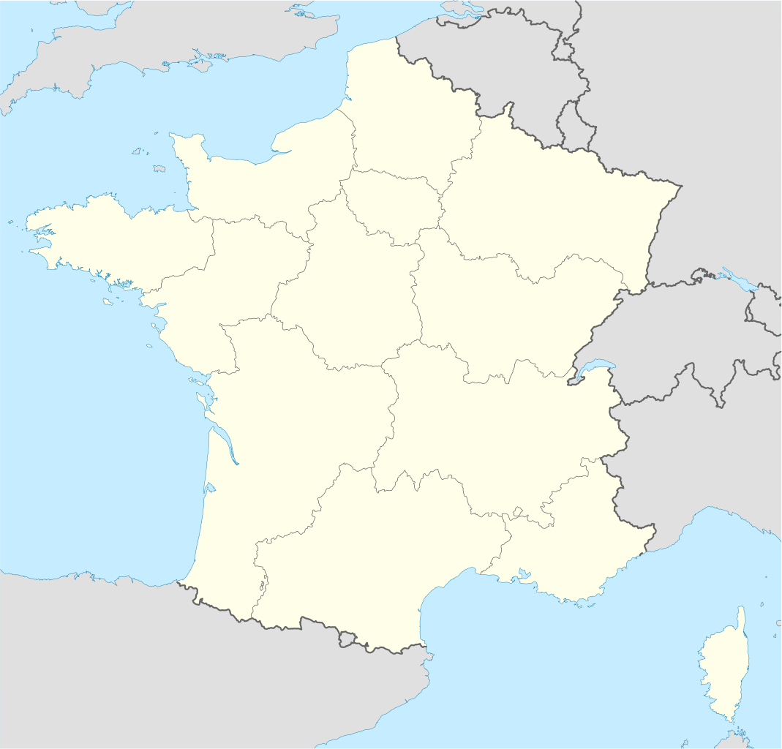






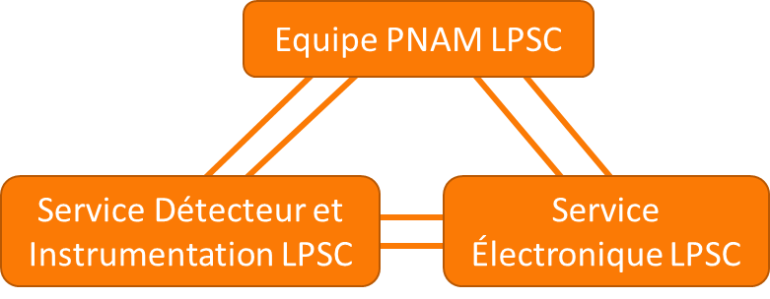

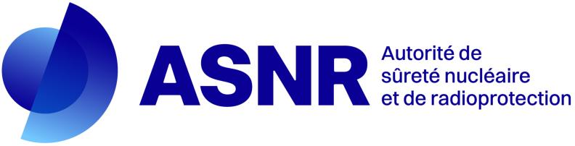



Collaborations
IJClab / ALTO
Subatech / ARRONAX
LP2I / AIFIRA
ASNR
CAL

Slide 21
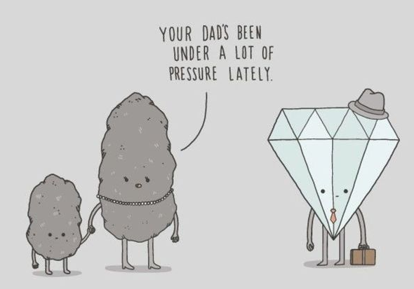
Merci de votre attention
L. Abbassi, JF Adam, Y. Arnoud, P. Barberet, A. Bes,
J. Bousquet, E. Corne, T. Crozes, D. Dauvergne, R. Delorme, K. Driche, F. Donatini, D. Eon, P. Everaere, M. Evin, L. Gallin-Martel, ML Gallin-Martel, E. Gheeraert, A. Guertin,
O. Guillaudin, F. Haddad, J. Herault, C. Hoarau,
JP. Hofverberg, J. Jouve, S. Keshmiri, S. Koizumi, C. Koumeir, A. Lacoste, E. Lagorio, Ph. Laniece, AM Leite, C. Léonhart,
J. Letellier, J. Livingstone, D. Maneval, S. Marcatili,
M. Marton, V. Métivier, R. Molle*, J. F. Motte, Q. Mouchard, JF Muraz, H. Nishiguchi D. Nusimovici. J. Pernot, F. Poirier, N. Ponchant, F. Rarbi, M. Reynaud, O. Rossetto,
N. Servagent, R. Serduc , T. Shimaoka, S. Sorieul,
TN. Tran – Thi, R. Trimaud, H. Umezawa, F. Vianna Legros,
J. Waquet, Y. Zhu
Contacts :
Robin Molle : molle@lpsc.in2p3.fr
Marie-Laure Gallin-Martel : mlgallin@lpsc.in2p3.fr

